Slide 1
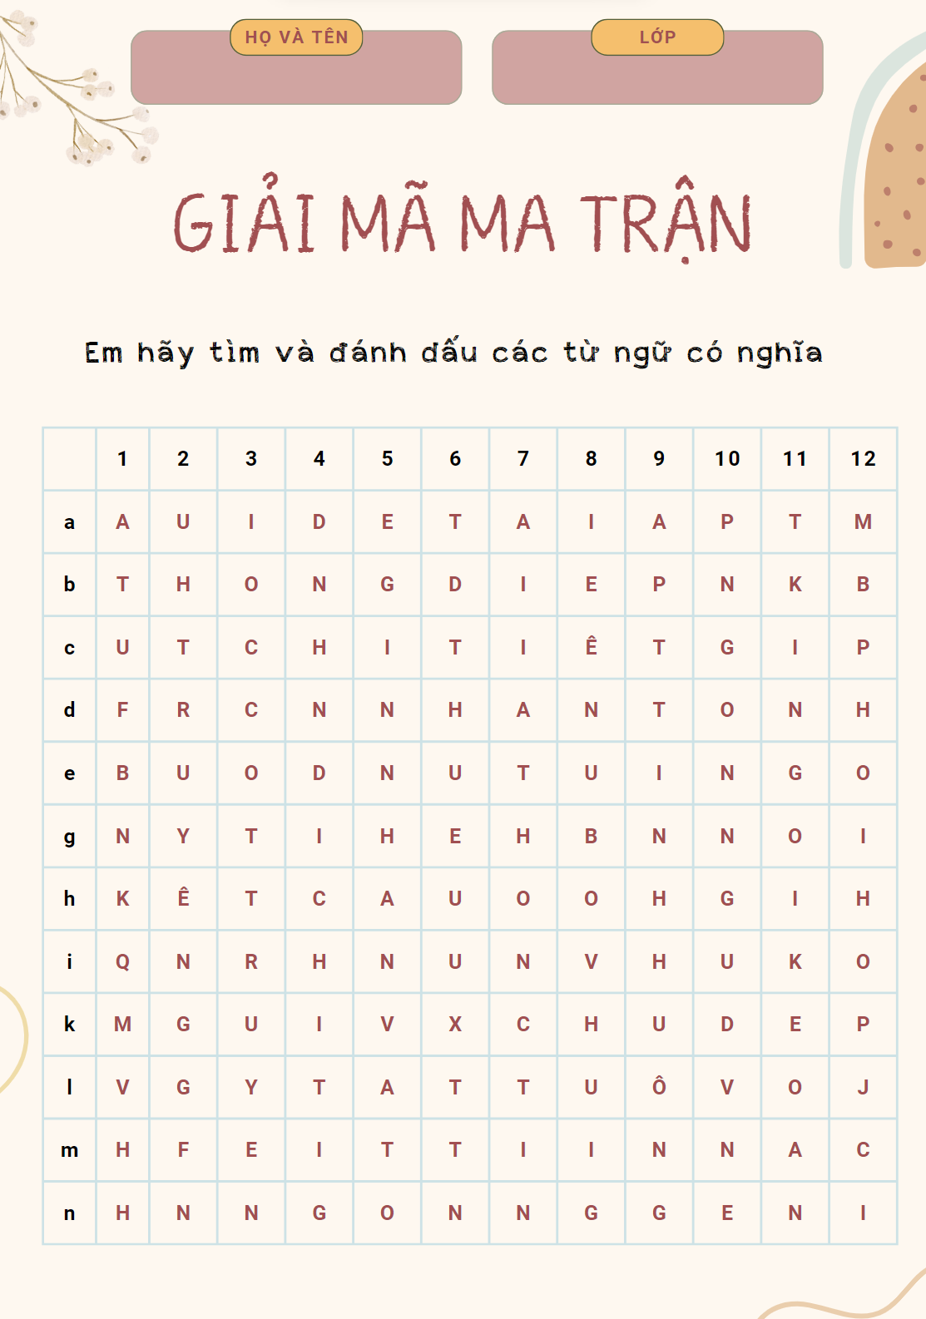

truyện, tình huống, kết cấu, chi tiết, cốt truyện, nhân vật, đề tài, chủ đề, ngôi kể, ngôn ngữ, thông điệp
Notes:
Giáo án của Thảo Nguyên 0979818956

Slide 2

BÀI 6: TRUYỆN
Kiến thức Ngữ văn
Notes:
Giáo án của Thảo Nguyên 0979818956

Slide 3





I.
Cách xác định đề tài
và chủ đề trong tác phẩm văn học
Notes:
Giáo án của Thảo Nguyên 0979818956

Slide 4



Đề tài là phạm vi đời sống được thể hiện trong tác phẩm văn học
Để xác định đề tài, người viết thường đặt câu hỏi: Tác phẩm viết về cái gì (hiện tượng, phạm vi đời sống)?
Notes:
Giáo án của Thảo Nguyên 0979818956

Slide 5
Chủ đề là vấn đề chính được thể hiện trong tác phẩm.
Để xác định chủ đề, thường phải trả lời câu hỏi: Vấn đề cơ bản mà tác phẩm nêu lên là gì?
Lưu ý: có những tác phẩm lớn sẽ có nhiều chủ đề.
Notes:
Giáo án của Thảo Nguyên 0979818956

Slide 6


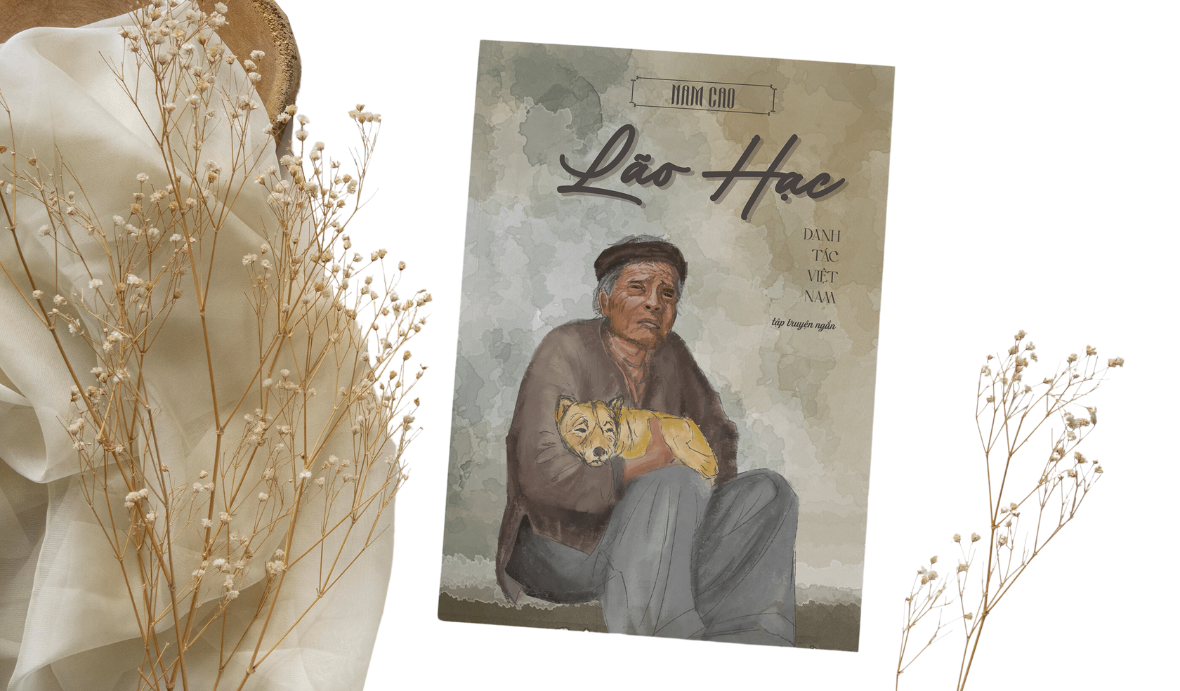


Trình bày một phút
Em hãy xác định đề tài và chủ đề của truyện ngắn “Lão Hạc” (Nam Cao)
Notes:
Giáo án của Thảo Nguyên 0979818956

Slide 7
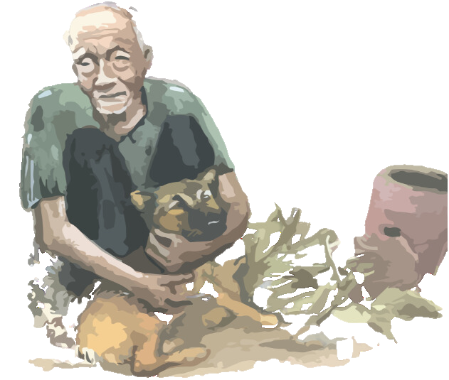
người nông dân trong xã hội cũ
Đề tài
vấn đề cuộc sống cùng khổ và nhân phẩm con người
Chủ đề

Slide 8



II.
Từ ngữ toàn dân, từ ngữ địa phương và biệt ngữ xã hội
Notes:
Giáo án của Thảo Nguyên 0979818956

Slide 9


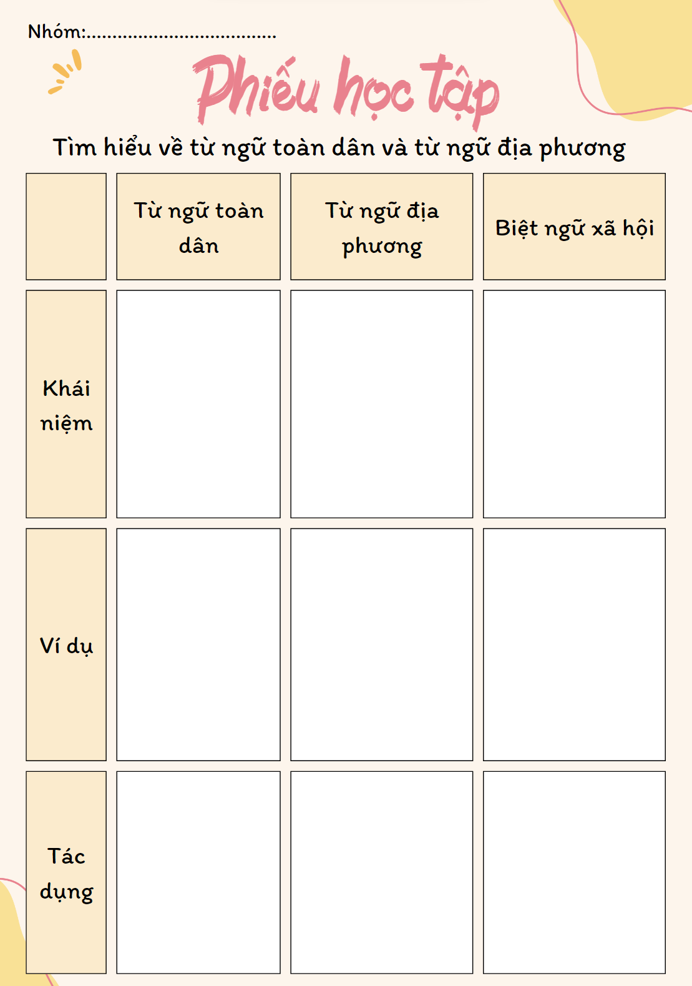

Notes:
Giáo án của Thảo Nguyên 0979818956

Slide 10








1. Từ ngữ toàn dân
Khái niệm
Tác dụng
Từ ngữ toàn dân của một ngôn ngữ là từ ngữ được sử dụng rộng rãi trong mọi vùng miền của đất nước. Là khối từ ngữ cơ bản và có số lượng lớn nhất của ngôn ngữ.
Ví dụ
Có vai trò quan trọng trong giao tiếp hàng ngày, là cơ sở cho sự thống nhất ngôn ngữ.
Cha, mẹ, sắn, ngô, gì, nào, sao, thế…

Slide 11
2. Từ ngữ địa phương
Khái niệm
Tác dụng
là những từ ngữ được sử dụng ở một vùng miền nhất định (số lượng không nhiều, phạm vi hạn chế).
Ví dụ
+ Có vai trò quan trọng trong giao tiếp hàng ngày và đối với sáng tác văn chương.
+ Phản ánh được nét riêng của con người, sự vật ở mỗi vùng miền
thầy, u, mì, bắp, chi, răng, rứa…

Slide 12
3. Biệt ngữ xã hội
Khái niệm
Tác dụng
là những từ ngữ được dùng với nghĩa riêng trong một nhóm xã hội nhất định (số lượng không nhiều, phạm vi hạn chế).
Ví dụ
Phản ánh biệt ngữ của nhóm xã hội mà nhân vật thuộc vào
bít (biết), rùi (rồi), pó tai (bó tay)…
Lưu ý: cần sử dụng có chừng mực để đảm bảo hiệu quả giao tiếp và gìn giữ sự trong sáng của ngôn ngữ dân tộc.

Slide 13







Tìm các biệt ngữ xã hội thuộc các tầng lớp xã hội hoặc nghề nghiệp mà em biết. Đặt câu với một trong các từ đó.
Notes:
Giáo án của Thảo Nguyên 0979818956

Slide 14

Biệt ngữ xã hội dùng trong tầng lớp vua chúa thời kì phong kiến
Biệt ngữ xã hội dùng trong đạo Phật
Biệt ngữ xã hội dùng trong giới trẻ hiện nay
Hoàng đế, trẫm, hoàng hậu, hoàng tử, công chúa, quốc vương
Nhân quả, sư, tiểu, sãi, kinh, sám hối, nghiệp,...
Trẻ trâu, chém gió, trúng tủ,...
Notes:
Giáo án của Thảo Nguyên 0979818956

